Slide 1
Фразеологизмы в нашей речи
Автор: Эльбукаева Х.М., учитель русского языка и литературы
моу «Зимитицкая основная общеобразовательная школа»

Slide 2
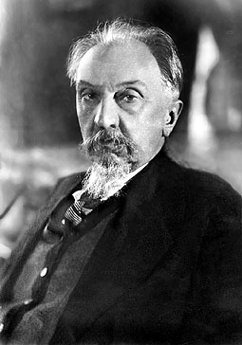
Л.В.Щерба
Привычка вдумываться в язык и в его выразительные средства абсолютно необходима, чтобы научиться писать грамотно в широком смысле слова, т.е. правильно строить фразы и подбирать такие слова, которые наилучшим образом выражают данную мысль.

Slide 3
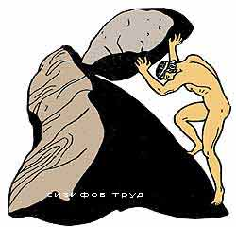
Русская фразеология – тонкий инструмент в создании произведений устного народного творчества, художественной литературы. Эти сокровища хранятся не только на стеллажах библиотек, но в нашем языковом сознании.

Slide 4
Фразеология (от греческого phrases – оборот речи, logos - учение) – это особый раздел лингвистики, в котором изучаются семантические, морфолого-синтаксические и стилистические особенности фразеологизмов.
Фразеологизмы (фразеологические обороты) – устойчивые, неразложимые словосочетания.

Slide 5
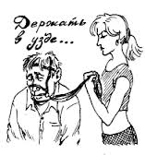
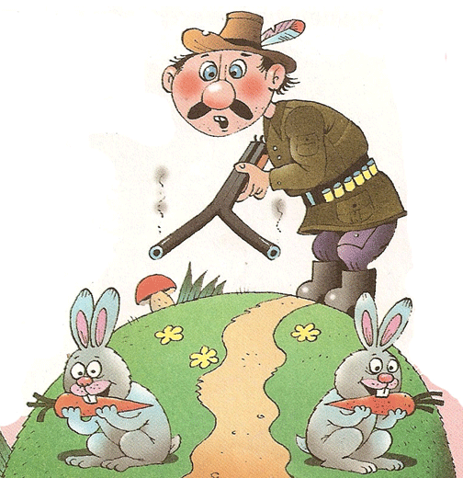
Признаки фразеологизмов

Slide 6
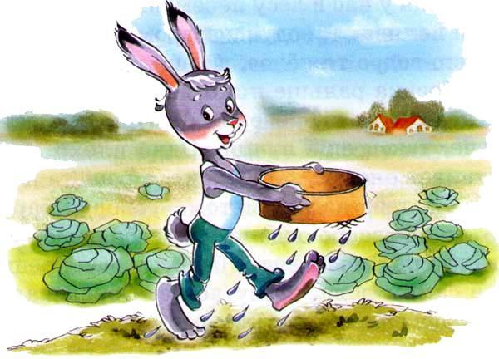
Устойчивость – это мера, степень слитности, смысловой нерасторжимости всех составных частей фразеологизма. Чем устойчивее в этом отношении фразеологизм, тем в большей степени составные части его теряют ранее присущие им общепринятые значения.
Например, носить решетом воду – бесцельно и безрезультатно трудиться. Здесь все компоненты фразеологизма потеряли собственное лексическое значение и служат для выражения фразеологического значения в целом.

Slide 7
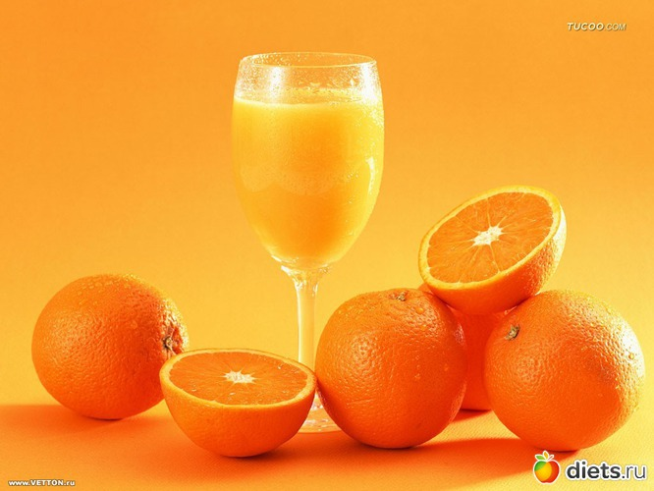
Воспроизводимость – это регулярная повторяемость фразеологических оборотов в речи.
Например, воспроизводятся такие фразеологизмы, как выжимать сок, не за горами, руки не доходят и т.д.

Slide 8
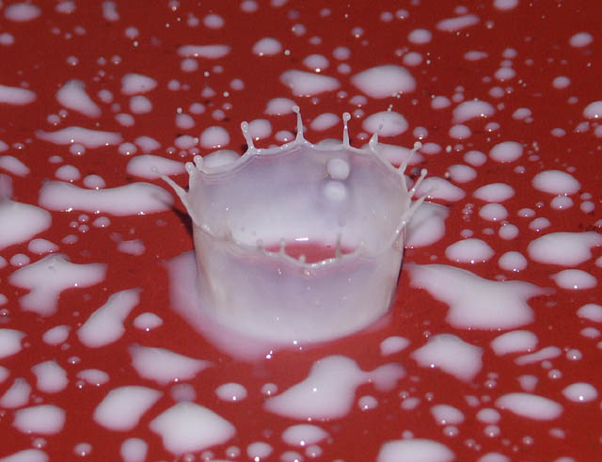
Фразеологические обороты практически не переводятся на другой язык, т.к. они имеют целостное лексическое значение, а составляющие фразеологизм слова как бы теряют собственное значение.
Например, кровь с молоком – человек крепкого здоровья, детский лепет – говорить наивное, примитивное, несерьезное.

Slide 9
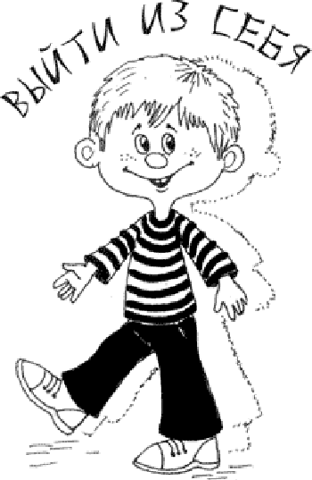
Незамкнутость структуры фразеологизма проявляется в том, что он обычно всем своим составом, как одно неделимое целое, сочетается в речи со словами, которые его окружают.

Slide 10
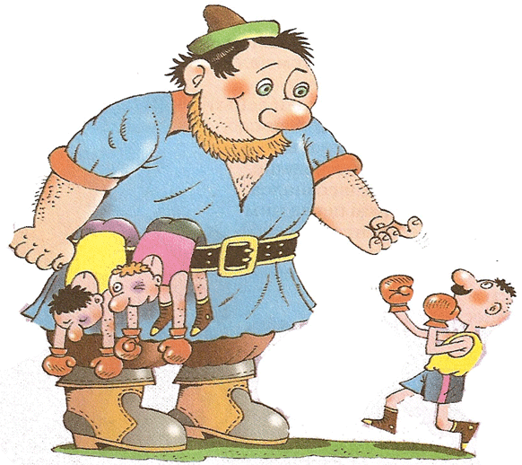
Классификация фразеологизмов

Slide 11
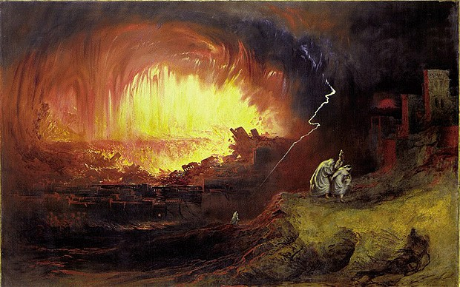
Семантически неделимые фразеологические обороты, которых целостное значение совершено не соотносится с отдельными значениями составляющих их слов, называются фразеологическими сращениями (идиомами).
Содом и гоморра

Slide 12
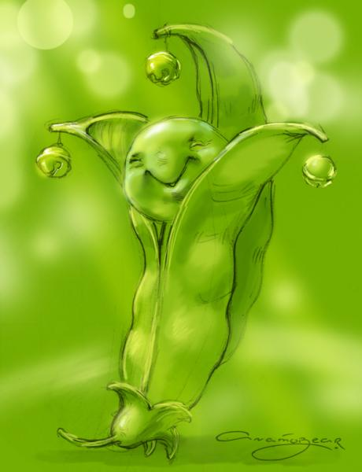
Во фразеологических сочетаниях имеются слова как со свободным, так и со связанным употреблением. Рассмотрим оборот шут гороховый. Слово шут имеет свободное употребление. Оно может сочетаться не только со словом гороховый, но и с другими словами.

Slide 13
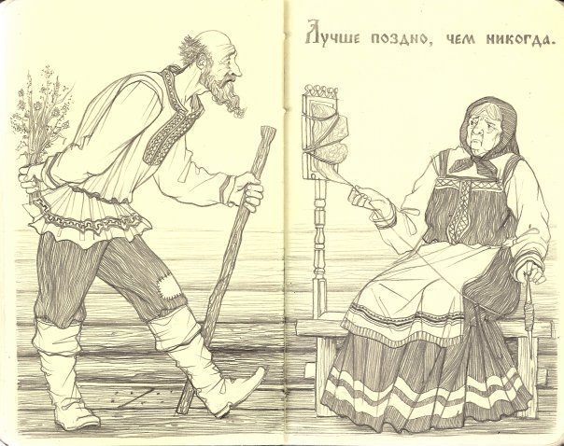
Обычно фразеологическое выражение представляет собой законченное предложение с утверждением, назиданием или выводом. Примерами таких фразеологических выражений являются пословицы и афоризмы. Если во фразеологическом выражении отсутствует назидание или имеются элементы недосказанности, то это поговорка или крылатая фраза. Другим источником фразеологических выражений является профессиональная речь.

Slide 14
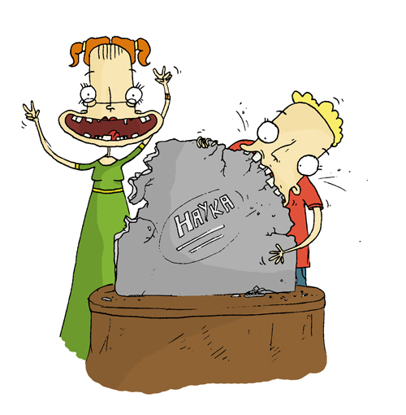
Для фразеологического единства характерна образность; каждое слово такой фразы имеет своё значение, но в совокупности они приобретают переносный смысл. Обычно такие фразеологизмы являются тропами – грызть гранит науки, плыть по течению. Отдельные слова, входящие в его состав, семантически несамостоятельны, и значение каждого из компонентов подчинено единству общего образного значения всего фразеологического выражения в целом.

Slide 15
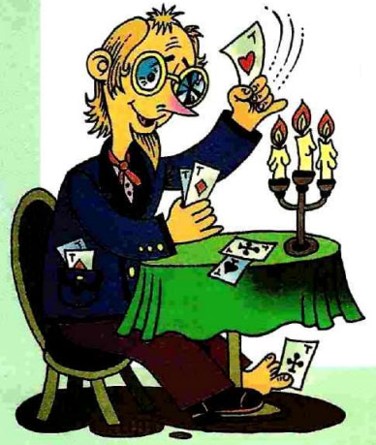
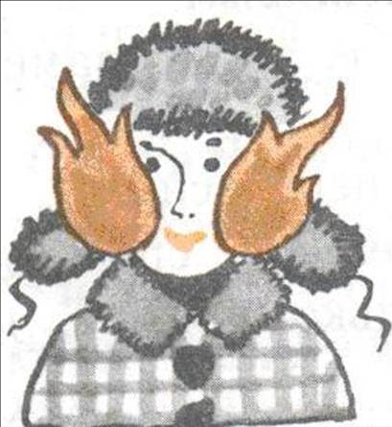
Происхождение фразеологизмов

Slide 16
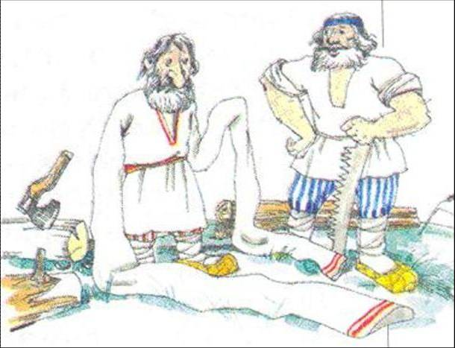
Исконно русские фразеологизмы возникли преимущественно в результате метафорического переосмысления свободных словосочетаний: сматывать удочки, месить грязь, расправлять крылья, работать засучив рукава, работать спустя рукава.

Slide 17
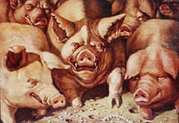
Заимствованные из старославянского языка: как зеницу ока, не от мира сего, притча во языцех, метать бисер перед свиньями.

Slide 18
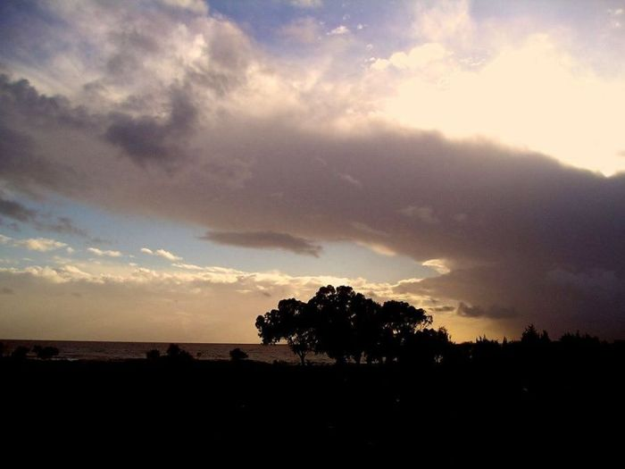
Фразеологизмы, возникшие вследствие метафоризации устойчивых словосочетаний терминологического характера: удельный вес, сгущать краски.

Slide 19
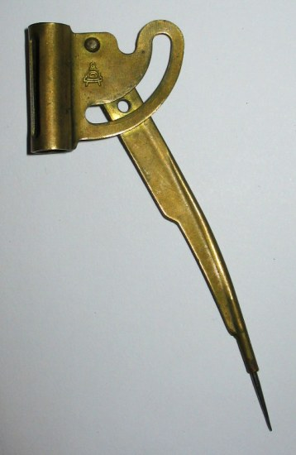
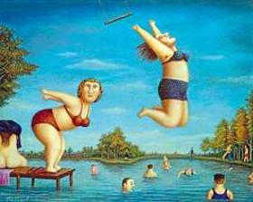
Составные бытовые наименования, не принадлежащие к какой-либо строго определенной терминологической системе: бабье лето, козья ножка.

Slide 20
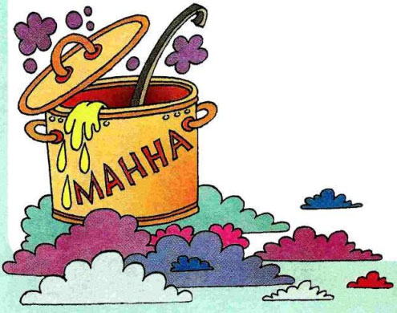
Крылатые слова и выражения, относящиеся к
библеизмам (манна небесная, умывать руки),

Slide 21
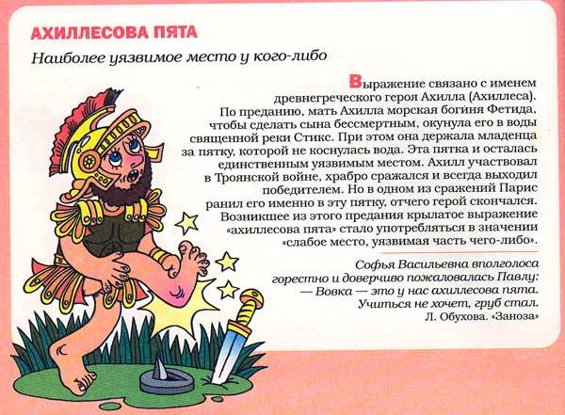
Крылатые слова и выражения, относящиеся к
греко-римской мифологии (ахиллесова пята, дамоклов меч, муки тантала),

Slide 22
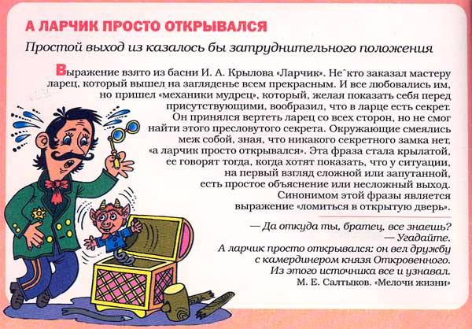
Крылатые слова и выражения, относящиеся к
из произведений русской и западноевропейской литературы (маг и волшебник, между молотом и наковальней).

Slide 23
Фразеологические кальки смотреть сквозь пальцы (из немецкого durch die Finger sehen), не в своей тарелке (из французского ne pas etre dans son assiette).

Slide 24
Грамматическая характеристика фразеологизмов
В грамматическую характеристику входят сведения, касающиеся основных грамматических категорий, которые присущи данным фразеологизмам.
Глагольные фразеологизмы употребляются преимущественно в форме совершенного и несовершенного вида: брать (взять) быка за рога, вешать (повесить) нос, напускать (напустить) туману.

Slide 25
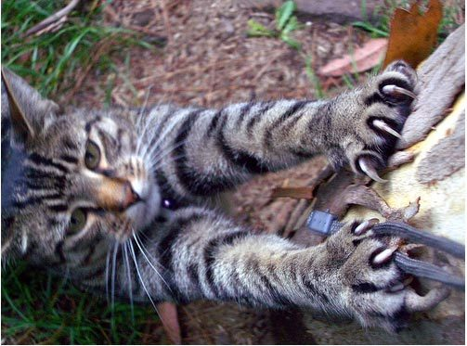
Многим фразеологическим оборотам присуще сильное управление, при котором господствующий фразеологизм нуждается в распространении определенной падежной формой: собаку съел в чем, на чем. Подобным образом управляют и фразеологические обороты, образованные по модели предложения: кошки скребут на душе у кого, небо с овчинку показалось кому.

Slide 26
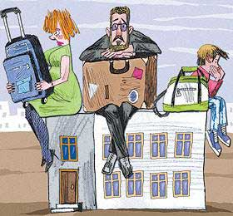
При наречных фразеологизмах сопровождающие их глаголы приводятся в определенных формах: слушать во все уши, жить на птичьих правах. Наблюдаются и такие случаи, когда наречный фразеологизм относительно свободно соединяется в речи с глаголами разного значения. Тем не менее эти глаголы употребляются лишь в какой-то одной видовой форме: одним духом (при глаголе-сказуемом сов.в.), то и дело (при глаголе-сказуемом несов.в.).

Slide 27
Стилистика и фразеологизмы

Slide 28
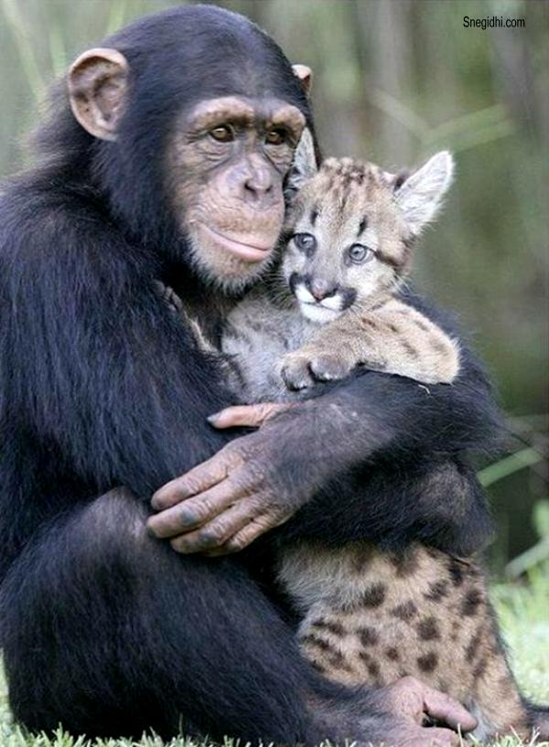
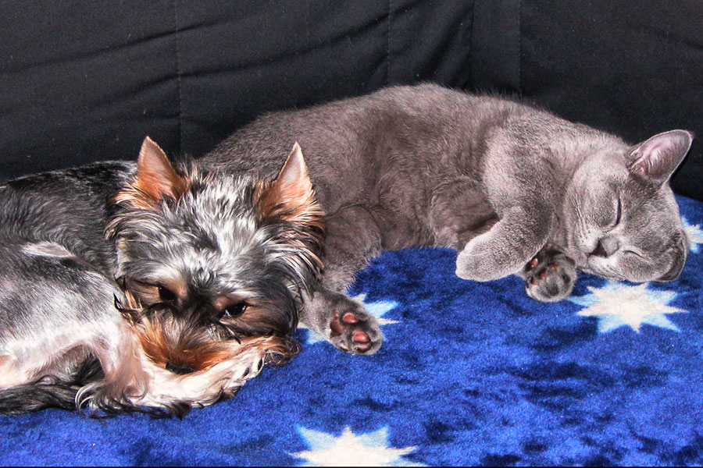
Фразеологизмы могут быть стилистически нейтральными, высокими и сниженными (разговорные, просторечные). К числу стилистически нейтральных можно отнести: время от времени, находить общий язык и т.д.

Slide 29
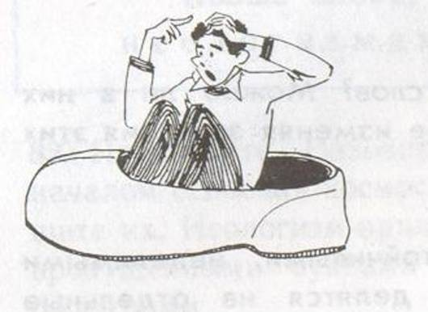
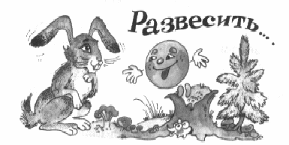
Употребление разговорных фразеологизмов придает речи оттенок непринужденности. Основная область применения их – бытовое общение, устная форма диалогической речи: вставлять палки в колеса, гадать на кофейной гуще, садиться в галошу, сбиться с ног, считать ворон…

Slide 30
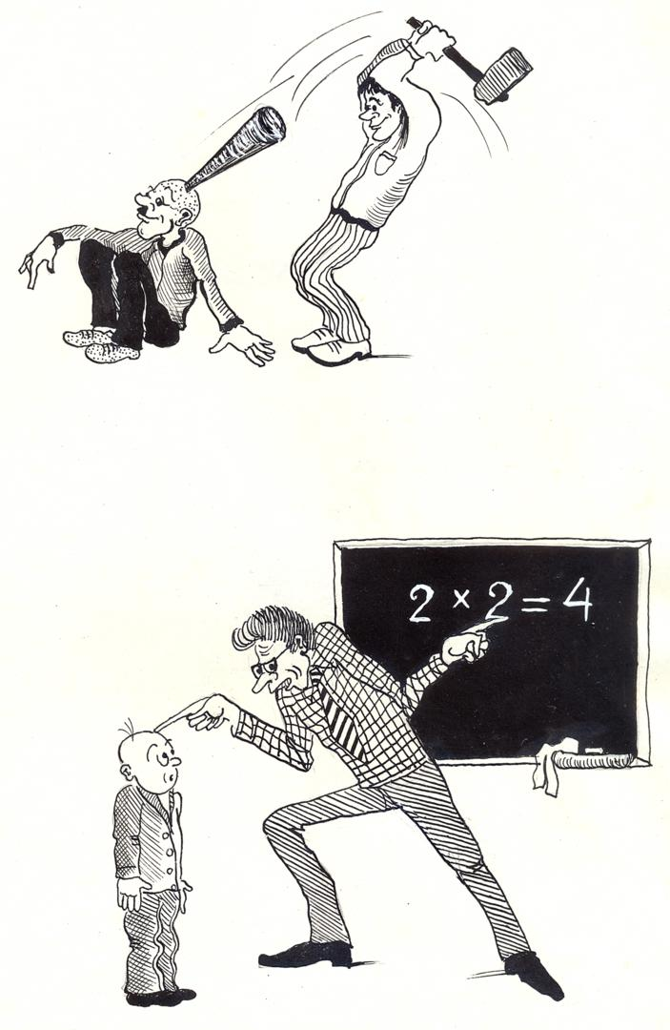
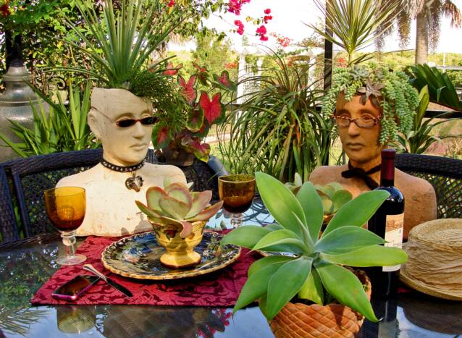
Отличительной чертой просторечных фразеологизмов служит их грубовато-сниженное содержание, используются они в устной непринужденной речи: вынь да положь, голова садовая, воротить нос, в чем мать родила…

Slide 31
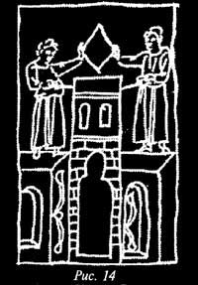
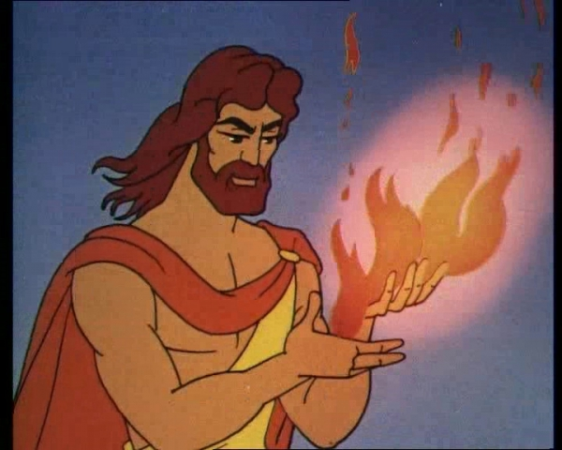
Высокие фразеологизмы придают речи оттенок приподнятости, торжественности. В основном это фразеологические обороты книжного, литературного происхождения: краеугольный камень, прометеев огонь…

Slide 32
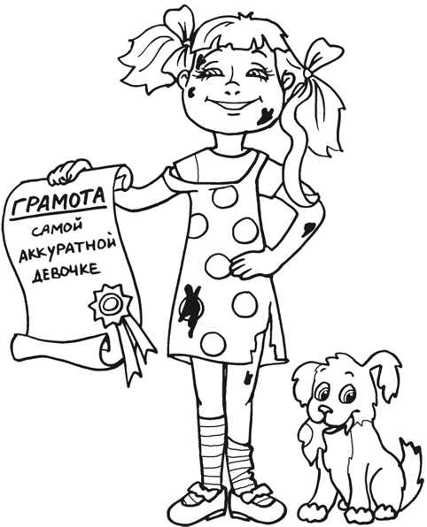
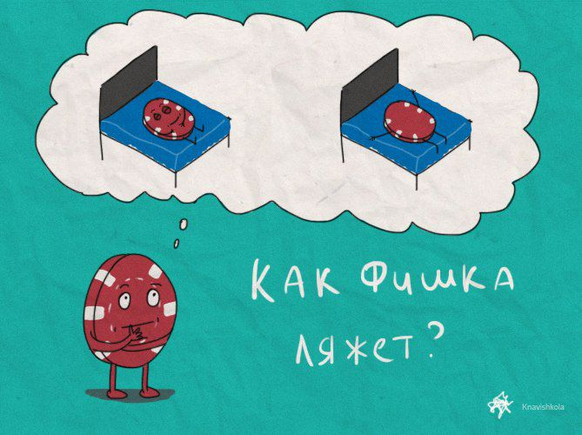
Заключение
Употребление фразеологизмов придает речи живость и образность.

Slide 33
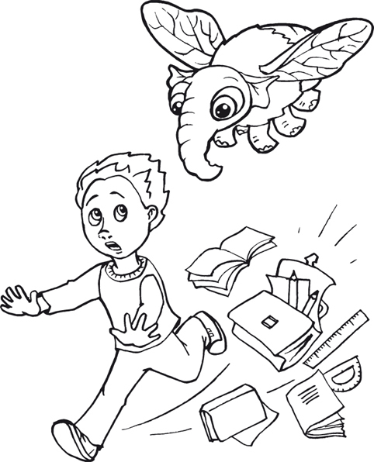
Употребление в речи фразеологизмов создает определенные трудности, поскольку языковая норма требует точного их воспроизведения, что не всегда учитывается говорящими.

Slide 34
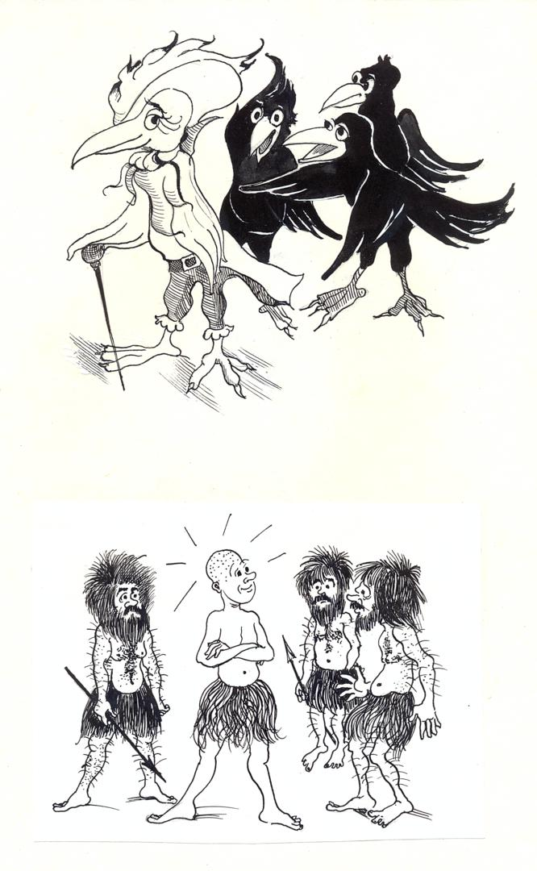
Грубой речевой ошибкой является и искажение образного значения фразеологизма, который в контексте воспринимается не в его метафорическом значении, а буквально.

